Slide 1

Mono Paul Hi !
Designed by :
Benrejdal Jarod & Moulard Hugo

Slide 2
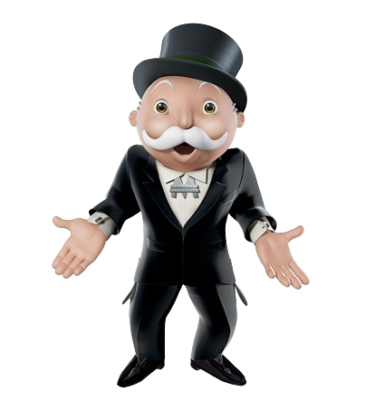
Plan
Présentation du projet
Fonctionnalités
Technologies utilisées
Architecture de l’application
Conclusion

Slide 3
Présentation du projet
Réplique du célèbre jeu Monopoly
Jusqu’à 4 joueurs
Possibilité de jouer en ligne avec ses amis !

Slide 4
Fonctionnalités
Page d’inscription / connexion
Consulter ses statistiques
Création d’un « lobby »
Jeu avec des bots ou en ligne
Application sécurisée

Slide 5
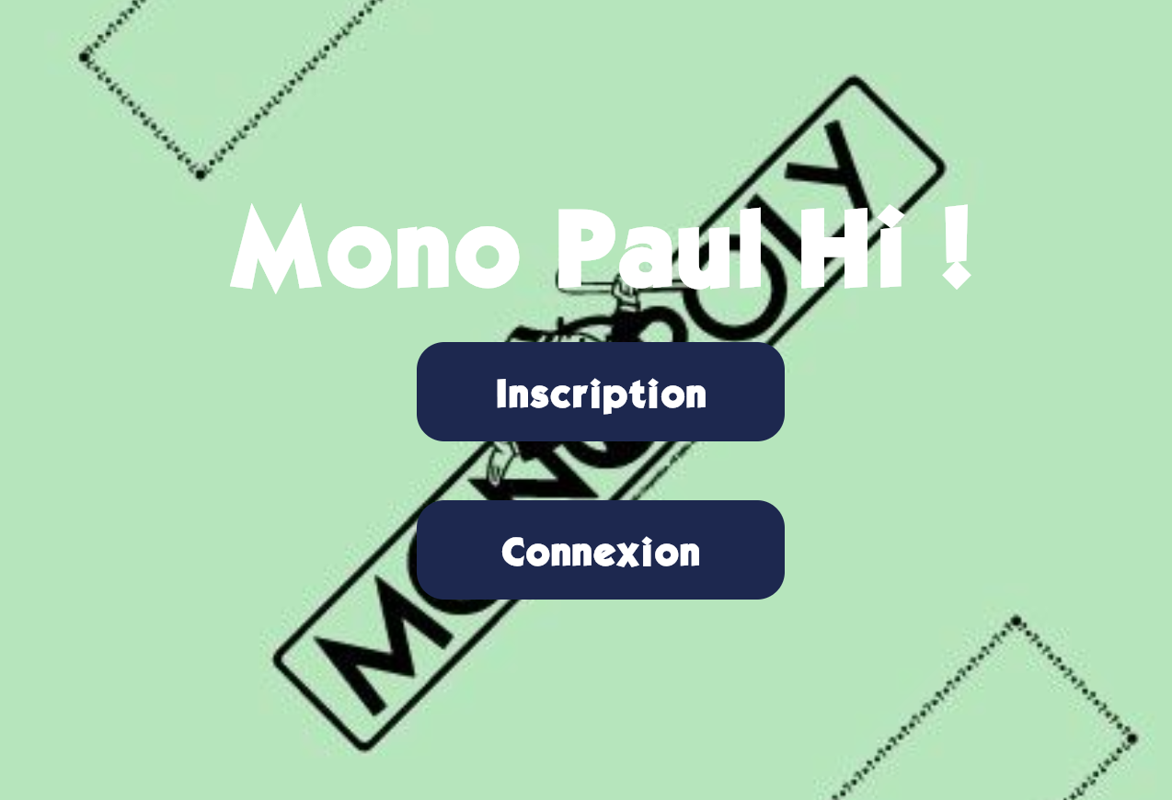
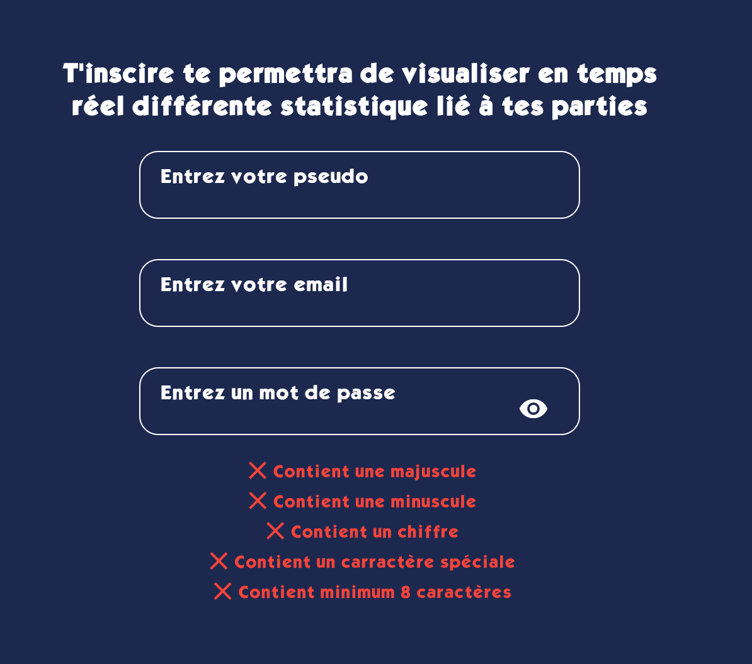
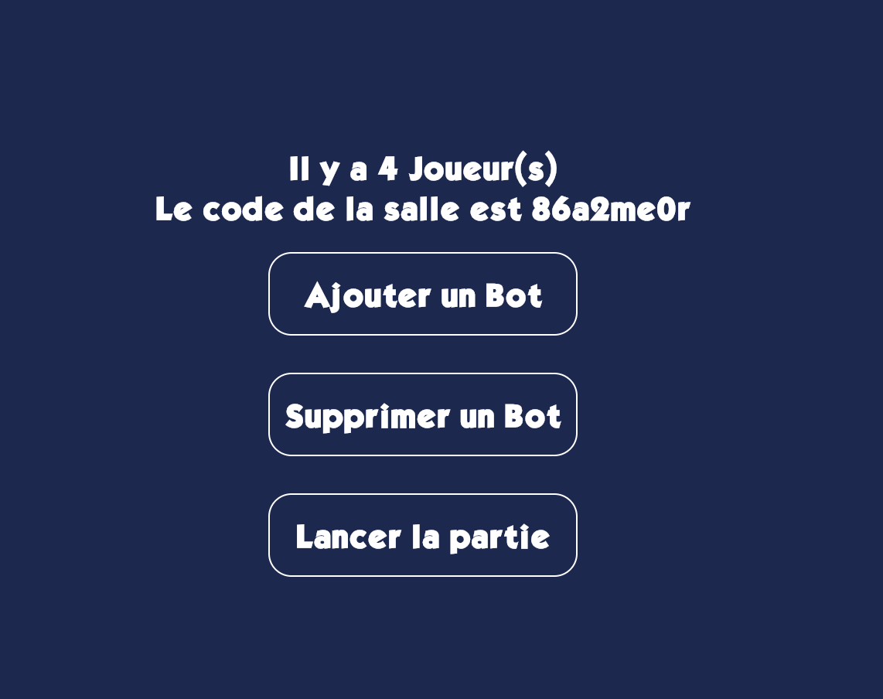
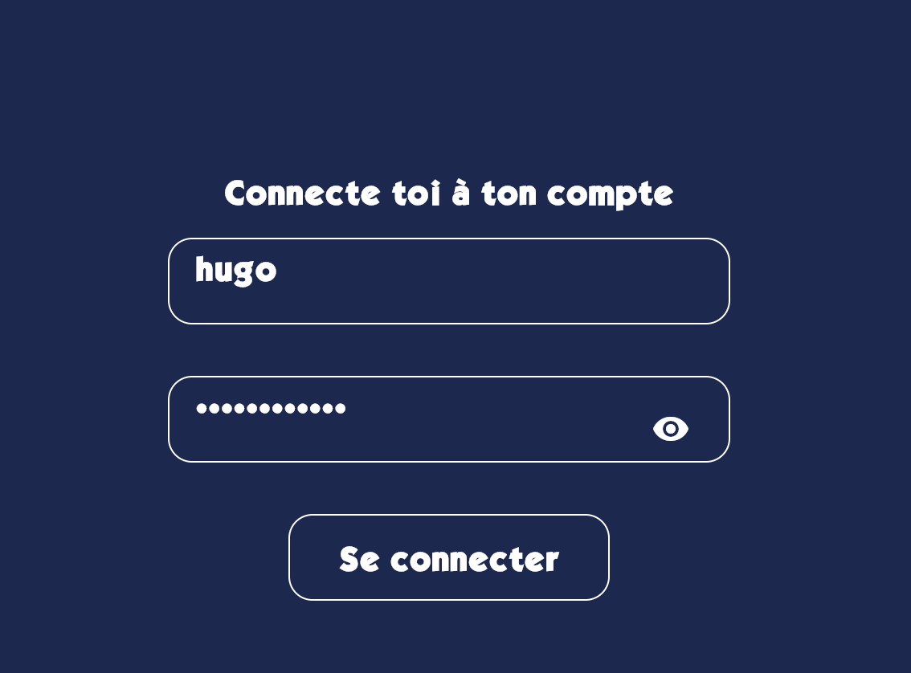
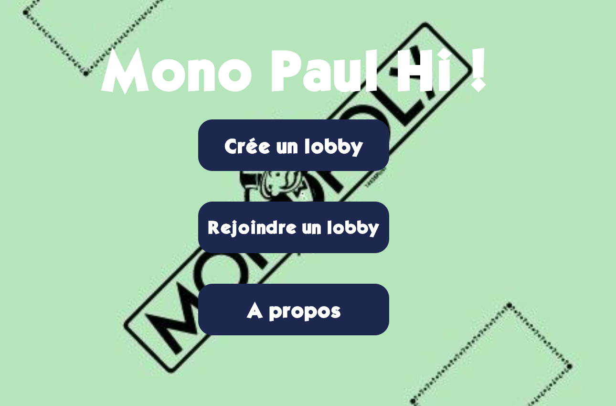
Quelques aperçus visuels

Slide 6
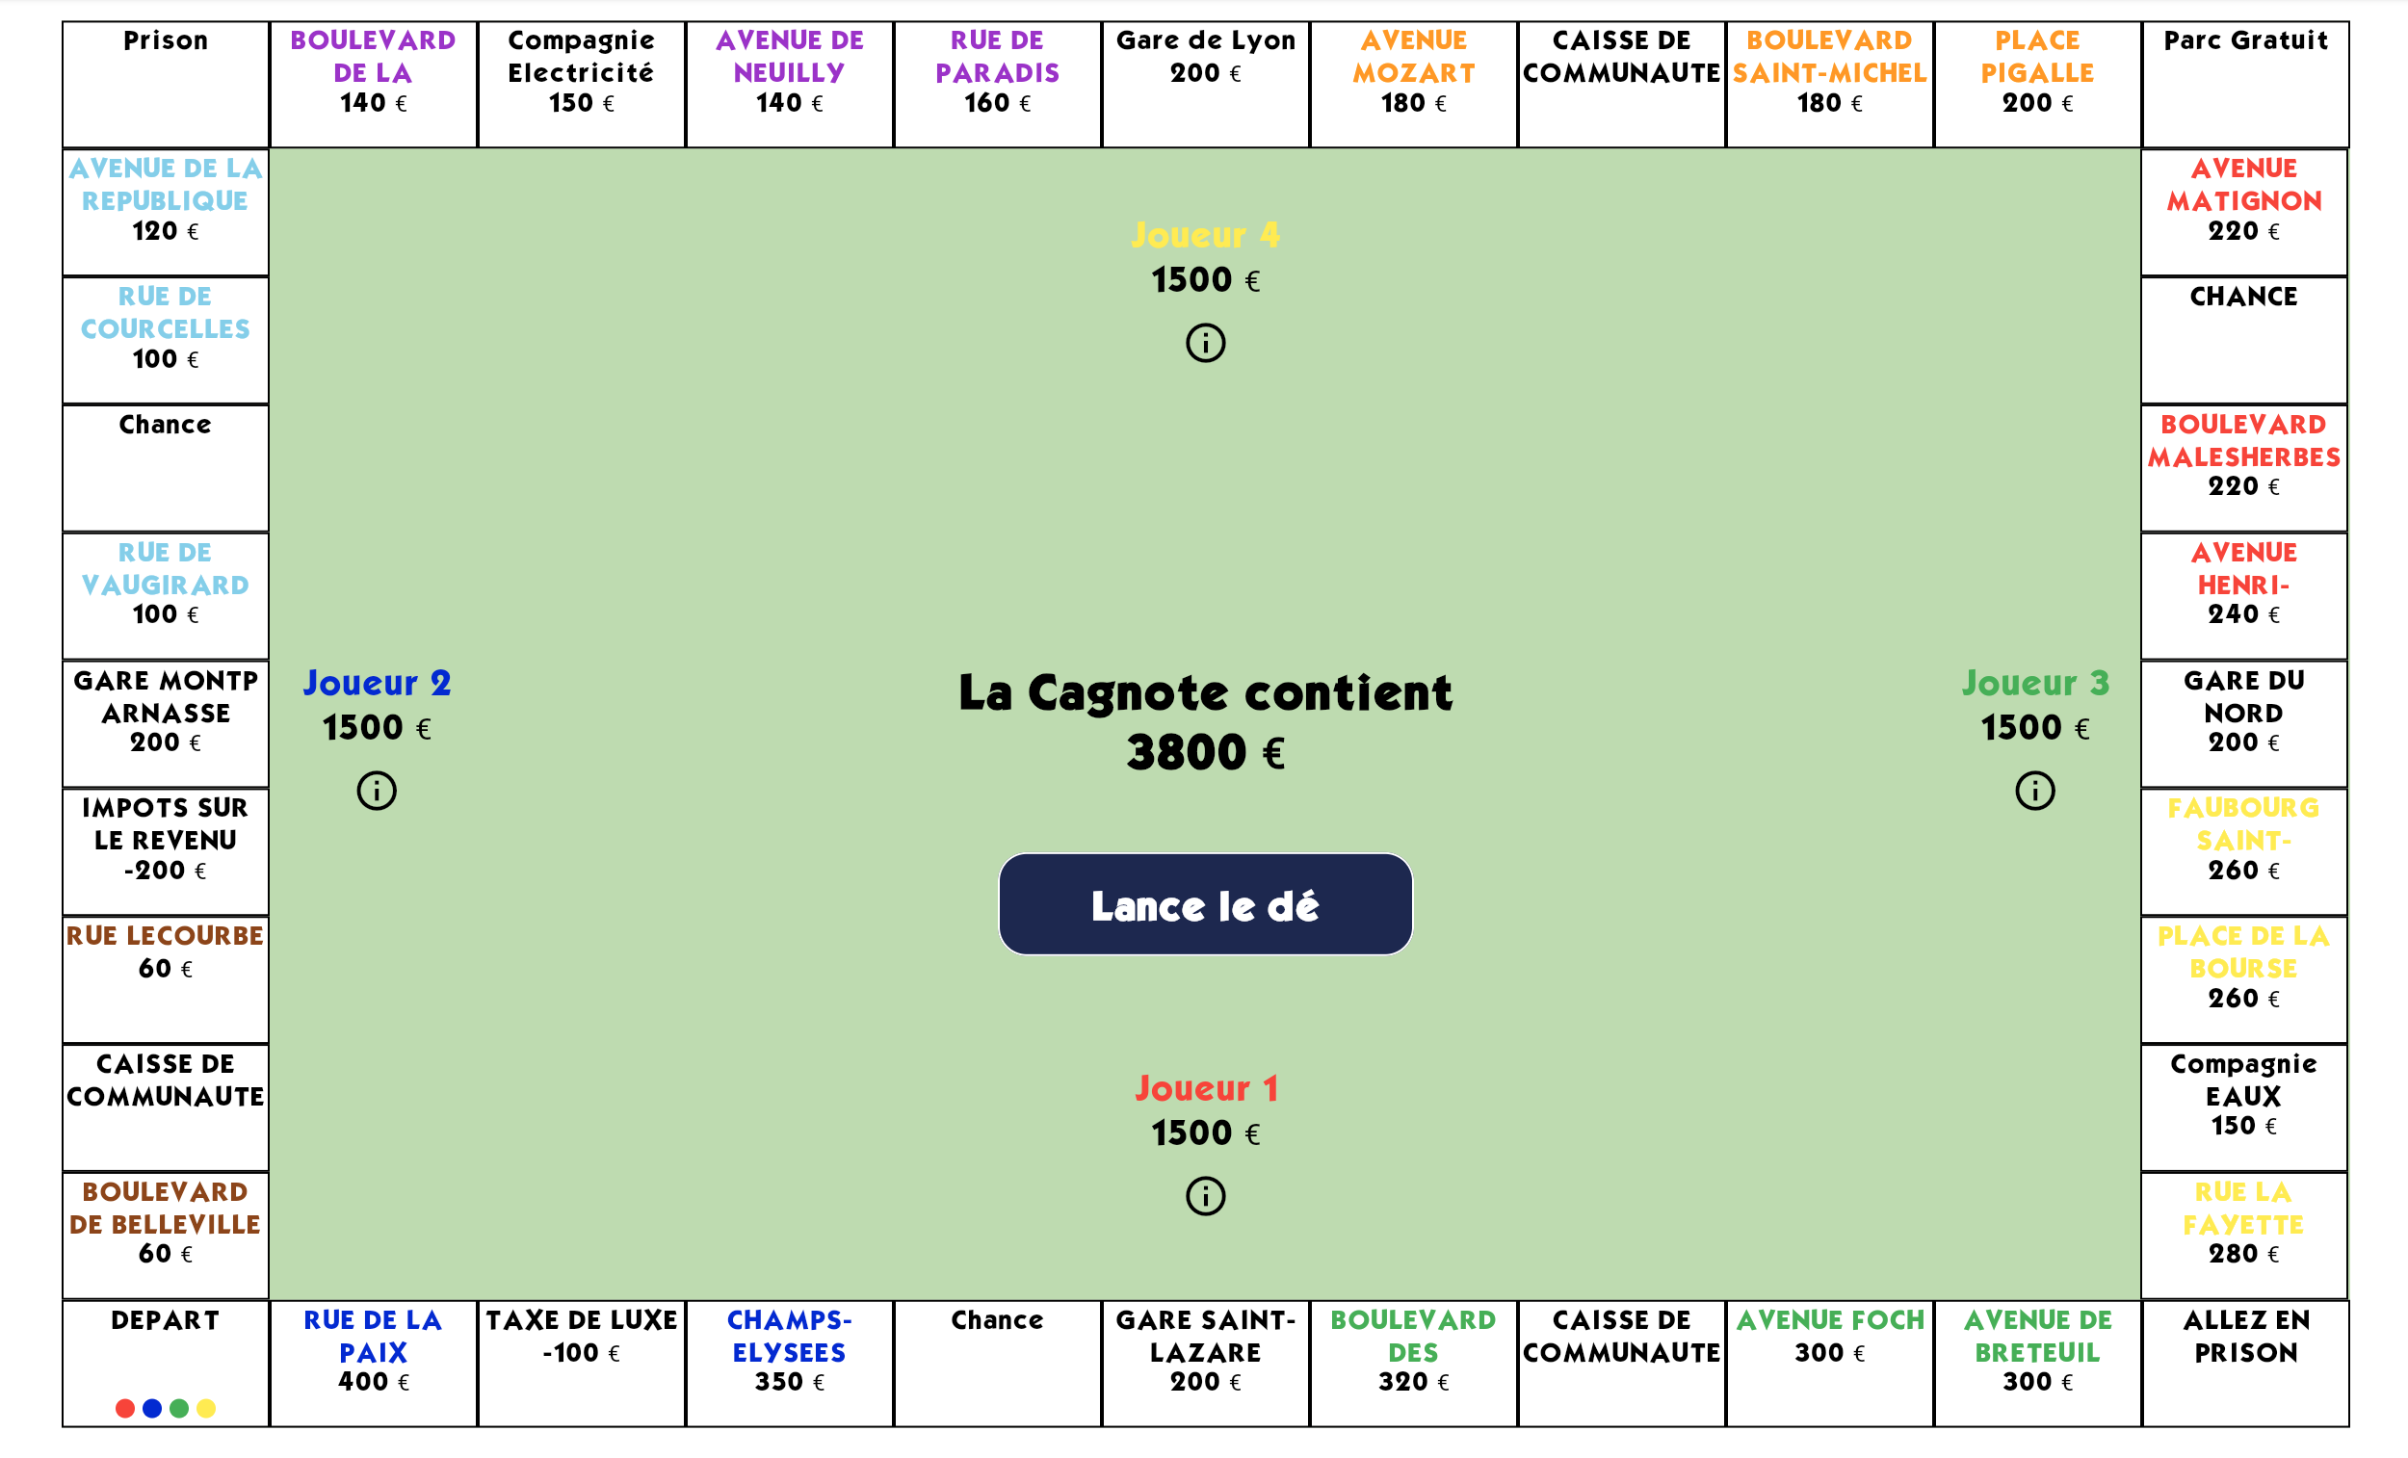

Slide 7
Technologies utilisées
Flutter
Nodejs avec Express
Maria DB
API REST
WebSocket

Slide 8
Architecture de l’application
Client 1
Client 2
Client 3
Server
BD

Slide 9

Merci de votre attention. Nous allons maintenant passer à la démonstration !

